Slide 1

Návrh jádra procesoru architektury RISC-V v FPGA
Představení bakalářské práce
Rok: 2023
Autor práce: Jaroslav Körner
Vedoucí práce: Ing. Martin Rozkovec, Ph.D.

Slide 2


Cíle bakalářské práce
Navrhnout jádro procesoru RISC-V
  Instrukční sada: RISC-V32I
  Jazyk: VHDL
  Simulace: IDE Vivado
Realizace návrhu na FPGA Xilinx
  Demonstrační program
Návrh jádra procesoru architektury RISC-V v FPGA | 7. 3. 2023

Slide 3
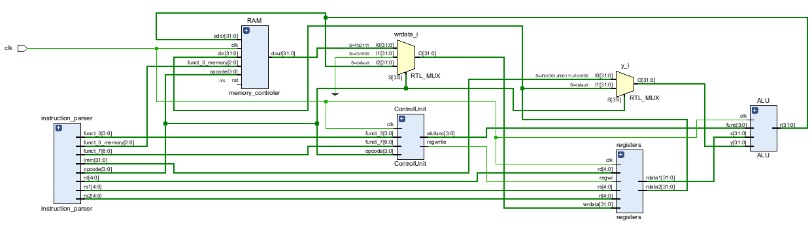
Splněné
ALU
Registry
Dekodér instrukcí
Řídící jednotka
Datová paměť
Návrh jádra procesoru architektury RISC-V v FPGA | 7. 3. 2023

Slide 4
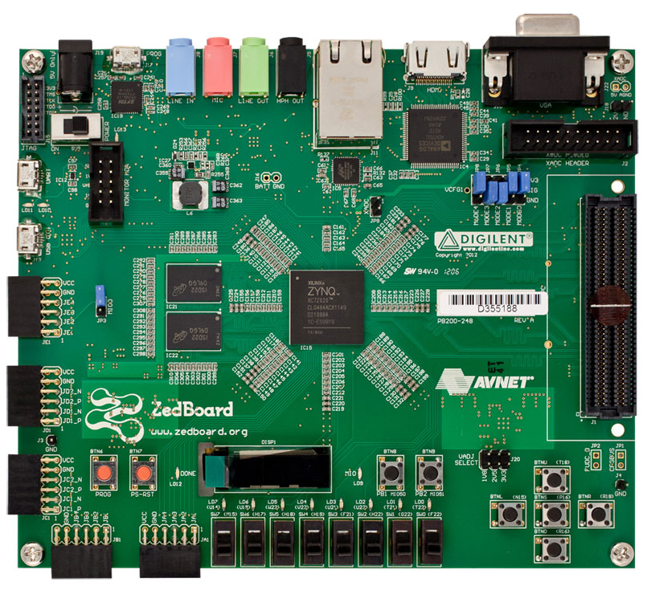
Zbývá dokončit
Instrukční paměť
Řízení skoků
Výjimky
Demonstrační program
Dokumentace
Návrh jádra procesoru architektury RISC-V v FPGA | 7. 3. 2023

Slide 5
Zdroje:
Obrázky:
https://cs.wikipedia.org/wiki/Soubor:Xilinx.svg
https://www.xilinx.com/products/boards-and-kits/1-8dyf-11.html
Návrh jádra procesoru architektury RISC-V v FPGA | 7. 3. 2023

Slide 6
Děkuji za pozornost
Návrh jádra procesoru architektury RISC-V v FPGA | 7. 3. 2023

